Slide 1

AUDIT DIGITAL 2026
Audit Digital
Neuromaroc
Diagnostic et Plan de Traitement
Optimisation de l'écosystème d'acquisition et transition vers
les services à haute valeur ajoutée
Présenté au Dr. Chadia
Avril 2026

Slide 2
RÉSUMÉ EXÉCUTIF
Bilan de Santé Digital
Trois piliers du diagnostic digital
Les Constantes Vitales
Les Pathologies Invisibles
Le Protocole de Traitement
Situation Actuelle
Complications
Résolution
Une fondation numérique solide. Le site web présente d'excellentes bases techniques avec un score SEO global de 80/100 et une forte autorité locale établie.
Des fuites techniques silencieuses. Lenteurs (LCP 3.13s), failles de sécurité DNS (SPF manquant), et angles morts SEO freinent silencieusement l'acquisition de nouveaux patients.
Un plan d'action ciblé. Colmater les fuites techniques et réorienter le budget publicitaire vers le service de diagnostic à forte marge (qEEG Brain Mapping à 300$).
Structure technique optimale
Temps de chargement critique
Correction infrastructure DNS
Bonne compréhension par Google
Vulnérabilité email/spam
Optimisation performance site
Autorité locale confirmée
Positions SEO faibles régions
Focus acquisition qEEG
Insight clé: 77% des patients recherchent en ligne avant de prendre rendez-vous
Source: Healthcare Marketing Benchmarks 2025

Slide 3
PHASE 1: DIAGNOSTIC
Les Constantes Vitales du Système
Une base saine qui ne demande qu'à être optimisée
Score SEO Global
80
Performance Lighthouse
72
Core Web Vitals
LCP (Largest Contentful Paint)
3.13s
80/100 - Excellente structure
72/100 - Nécessite optimisation
Target: <2.5s | Actuel: CRITIQUE
Le site est bien compris par Google avec une architecture technique solide.
Temps de chargement légèrement ralenti, créant friction pour utilisateurs mobiles.
Impact: Au-delà de 2.5s, le taux de rebond augmente de 32% et les conversions chutent significativement.
Benchmark industrie: 65-75
Target: 90+ (Core Web Vitals)
Accessibilité
94
Bonnes Pratiques
88
Benchmarks Industrie Healthcare
94/100 - Excellent
88/100 - Très bon
SEO Score moyen
65-75/100
Standards d'accessibilité web respectés pour tous les utilisateurs.
L'expérience utilisateur globale respecte les standards du web moderne.
Lighthouse moyen
55-70/100
LCP moyen
3.2-4.5s
Source: Fullmedia Healthcare Web Vitals 2025

Slide 4
PHASE 2: CARTOGRAPHIE
Les Frictions Techniques
Les 3 fuites invisibles qui coûtent des patients à votre clinique
Recherche
Clic
Chargement
Conversion
Enregistrement SPF
Absence Page 404
LCP à 3.13s
Manquant
Personnalisée
Critique
La Faille Immunitaire
La Voie Sans Issue
Le Goulot d'Étranglement
Absence de protocole de sécurité DNS. Les emails de la clinique sont vulnérables au spoofing et au piratage.
Les liens brisés mènent à des pages vides. Les patients qui cliquent sur un lien mort atteignent une impasse.
Temps de chargement critique. Causé par des images lourdes non optimisées (ex: logosmall.png = 334 Ko).
Conséquence:
Conséquence:
Conséquence:
• Risque élevé de spam
• Rupture brutale de l'expérience
• Au-delà de 2.5s, rebond explose
• Emails envoyés dans courriers indésirables
• Perte définitive du lead
• Perte d'attention patient
• Perte de crédibilité patient
• 94% de taux de rebond sur 404 génériques
• Pénalité Google Core Web Vitals
Impact: 61.9% des domaines ont ce problème
Impact: 70% des patients ne reviennent jamais
Impact: -20% conversions par seconde de retard
Source: Fortra Q2 2025
Source: 2Point Agency 2026
Source: Deloitte 2024

Slide 5
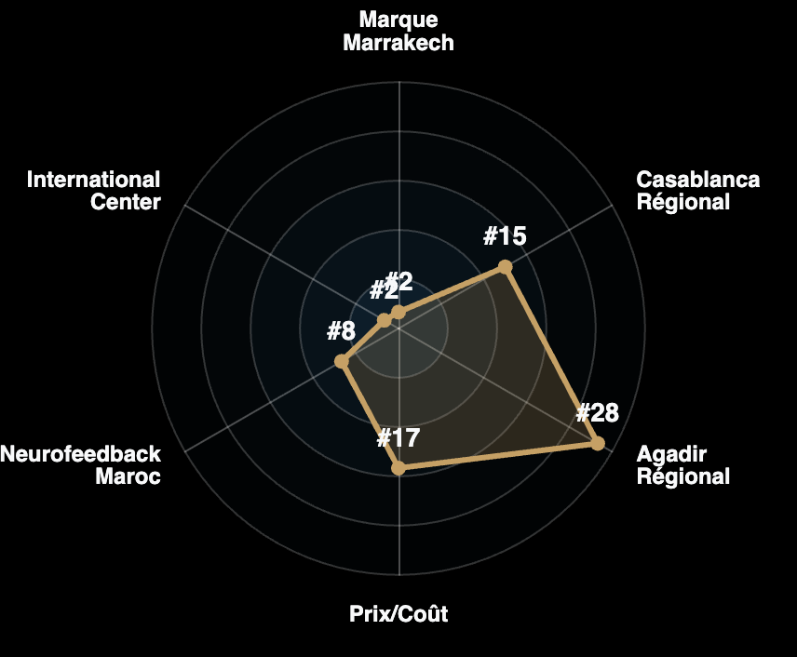
PHASE 3: VISIBILITÉ
Le Radar de Visibilité SEO
Domination sur la marque, mais angles morts sur l'intention d'achat
Cartographie des Positions
Zone de Force
Position #2
Mot-clé: "international neurofeedback center marrakech"
Forte autorité locale établie. Le site domine les recherches de marque et géographiques ciblées, capturant le trafic qualifié des patients internationaux.
Angle Mort Local
Position #28
Mot-clé: "neurofeedback agadir"
Perte de parts de marché régionales. Absence quasi-totale sur le marché d'Agadir, ville importante du Maroc avec forte demande potentielle pour services neurofeedback.
Angle Mort Commercial
Position #17
Mot-clé: "neurofeedback prix maroc"
Absence sur requêtes à haute intention. Les patients qui recherchent les prix sont prêts à convertir. Être en position #17 signifie perdre ces leads qualifiés au profit des concurrents.
Position #1-10
Position #11-20
Position #20+
Opportunité: 77% des patients recherchent en ligne avant de réserver
Source: InnerSpark Creative 2025

Slide 6
SYNTHÈSE
L'Équation de la Perte
Comment les fuites invisibles érodent votre acquisition patient
+
=
Frictions Techniques
Angles Morts SEO
Perte de Patients
LCP, SPF, 404
Positions 17 & 28
Haute Valeur
Key Insight
Votre excellence clinique hors ligne n'est pas reflétée par votre infrastructure en ligne. Le trafic que vous gagnez est fui avant même d'arriver au formulaire de contact. Chaque seconde de retard, chaque lien brisé, chaque position SEO manquée représente un patient potentiel qui choisit votre concurrent.
77%
68%
70%
-20%
des patients recherchent en ligne avant de réserver
sont influencés par les avis en ligne
ne reviennent jamais après une 404
conversions par seconde de retard
Sources: Healthcare Marketing Benchmarks 2025, 2Point Agency 2026, Deloitte 2024

Slide 7
VIRAGE STRATÉGIQUE
Volume vs. Valeur
Pourquoi l'acquisition publicitaire doit se concentrer sur le diagnostic
Session Standard
Cartographie qEEG
Biofeedback
Brain Mapping
Tarif
Tarif
150 $
300 $
par séance
par évaluation
Modèle
Modèle
Basé sur le volume. Nécessite de remplir continuellement l'agenda avec de nouveaux patients.
Multiplicateur de revenus. 2x par rapport au standard avec marge nette supérieure.
Rôle
Rôle
Point d'entrée diagnostique obligatoire. Chaque patient qEEG devient un lead qualifié pour les séances suivantes.
Outil de rétention à haut volume. Bon pour fidéliser mais coûteux à acquérir.
Coût d'acquisition: 50-80$ par patient (CPL Healthcare)
ROI: Rentabilise immédiatement le coût d'acquisition
La Stratégie
Arrêter de promouvoir les séances standard. Déployer le budget publicitaire (Google/Meta) exclusivement sur le qEEG à 300$ pour rentabiliser immédiatement le coût d'acquisition client et créer un pipeline de patients qualifiés.

Slide 8
PROTOCOLE DE TRAITEMENT - PHASE 1
Les Fondations
Sécuriser et fluidifier le système nerveux digital
Action 1
Action 2
Réparer l'Infrastructure DNS
Optimiser le CMS
Tâche: Configurer l'enregistrement SPF
Tâche 1: Compresser les images lourdes
Implémenter le Sender Policy Framework (SPF) pour authentifier les emails envoyés depuis le domaine de la clinique.
Convertir en WebP/AVIF, réduire logosmall.png (334 Ko)
Tâche 2: Créer page 404 personnalisée
Impact attendu:
Avec liens de redirection vers réservation
Sécurise les communications de la clinique contre le spoofing
Impact attendu:
Garantit la délivrabilité des emails aux patients (85-95% inbox placement)
Réduit le LCP sous 2.5s, seuil critique de Google
Empêche le piratage/spam et protège la réputation
Retient l'attention des patients sur mobile
Transforme clics perdus en opportunités de conversion
+8.3 points d'inbox placement avec SPF configuré
12-18% de conversion sur 404 optimisées
Délai d'implémentation
Coût estimé
5-7 jours ouvrés pour les deux actions
500-800$ (développement)

Slide 9
PROTOCOLE DE TRAITEMENT - PHASE 2
La Croissance
Déploiement des moteurs d'acquisition et de réactivation
Étape 0
Automatisation
Conversion
Patient Dormant
API WhatsApp & CRM
Réservation qEEG
1
Implémentation CRM & Tracking
2
Boucle de Réactivation
3
Déploiement Ads Haute Marge
Mise en place d'un système centralisé pour suivre chaque lead par ville (Casablanca, Marrakech, Agadir) et par pathologie (Stress, TDAH, Sommeil).
Lancement campagne Win-back automatisée. Ciblage des patients inactifs depuis plus de 6 mois avec message WhatsApp personnalisé pour générer des réservations à coût nul.
Campagnes publicitaires ciblées spécifiquement sur l'évaluation qEEG à 350$ pour financer l'écosystème global et rentabiliser immédiatement l'acquisition.
Segmentation géographique
98% taux d'ouverture
Google Ads Search
Tracking par pathologie
-40% taux de no-show
Meta Ads (Facebook/IG)
Attribution complète
Messages personnalisés
Retargeting visiteurs
Outils: HubSpot, Salesforce, ou Zoho CRM
WhatsApp vs Email: 98% vs 20-30% ouverture
CPL Healthcare: 50-80$ | ROI qEEG: 4-6x
Le cycle vertueux: Chaque patient qEEG à 300$ génère un lead qualifié pour les séances de biofeedback à 150$, créant un pipeline de revenus prévisible et rentable.

Slide 10

OBJECTIF FINAL
Un Écosystème Prédictible
De la friction technique à l'acquisition chirurgicale
Avant
Après
Fuites techniques multiples (LCP 3.13s, SPF manquant, 404)
Infrastructure sécurisée et optimisée (LCP <2.5s)
Angles morts SEO sur mots-clés commerciaux
Visibilité SEO complète sur toutes les requêtes clés
Acquisition coûteuse et imprévisible
Acquisition prévisible et rentable via qEEG
Perte silencieuse de patients à haute valeur
Pipeline de patients qualifiés et fidélisés
Résultat Attendu (Plan à 90 Jours)
Technique
Opérationnel
Financier
Site ultra-rapide et sécurisé qui convertit le trafic organique sans perte
CRM automatisé qui soulage l'administration et relance les patients dormants
ROI publicitaire maximisé par focalisation sur qEEG à 350$
Votre excellence clinique mérite un système d'acquisition digital qui opère avec la même précision.

